Slide 1

EV Auto Parts
منصة إلكترونية ذكية لبيع قطع غيار السيارات الكهربائية بالبحث باللغة الطبيعية والتحقق من التوافق
الجامعة الافتراضية السورية | كلية هندسة المعلوماتية | BPR 602 – مشروع التخرج | S25
كامل أحمد
عمر محمد زياد السقر
مهند محمد ماهر السقر
الرقم الجامعي: [الرقم الجامعي]
الرقم الجامعي: 130862
الرقم الجامعي: 192707
تاريخ التسليم: 14-09-2026

Slide 2
المشكلة
لماذا يختلف سوق قطع غيار السيارات الكهربائية؟
تشتّت المعلومات
غياب التحقق من التوافق
صعوبة التعبير عن الحاجة
التوافق يعتمد على الماركة والموديل والسنة ونوع الموصل وفئة الجهد
المتاجر التقليدية تعرض القطعة دون التأكد من ملاءمتها لمركبة المستخدم
المستخدم يعرف حاجته بلغة طبيعية لكنه لا يعرف تصنيف القطعة أو رقمها
ضعف البحث التقليدي
خصوصية قطع EV
انقطاع تجربة الزائر
الكلمات المفتاحية لا تفهم القصد: "Need a fast charger"
بطاريات جهد عالٍ، شواحن OBC، كابلات CCS2، محوّلات DC-DC
فرض التسجيل قبل تكوين السلة يُفقد الزائر ما جمعه
EV Auto Parts | BPR 602 | S25 | 2

Slide 3
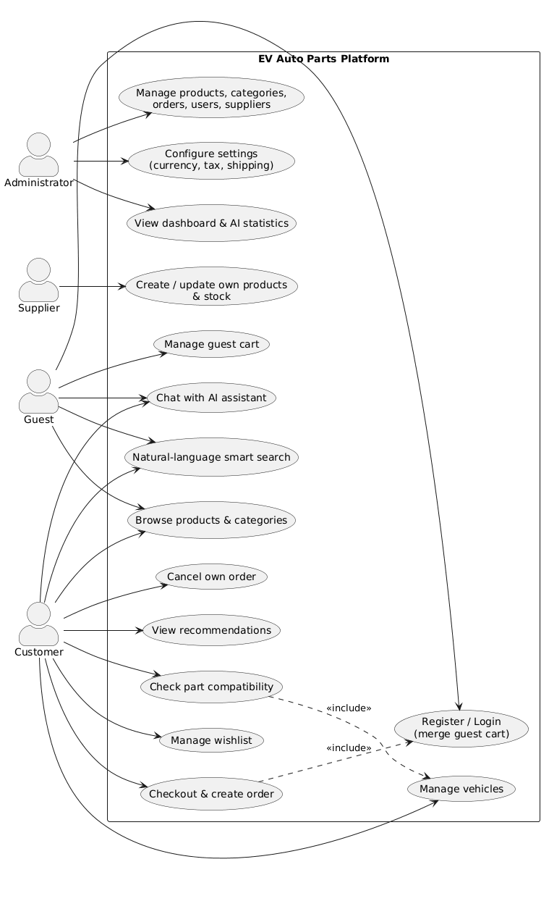
الفكرة والأهداف
حالات الاستخدام الرئيسية للأدوار الأربعة (الشكل 1 في التقرير)
بحث بعبارة طبيعية إنجليزية يستخرج نوع القطعة والماركة والموديل والسنة
تراجع تدرجي بأربع استراتيجيات يضمن إرجاع نتائج مفيدة
تسجيل مركبات المستخدم والتحقق الحتمي من توافق أي قطعة معها
سلة زائر تُدمج آلياً عند تسجيل الدخول أو إنشاء الحساب
مساعد محادثة يعرف سياق المستخدم مع مسار بديل قائم على القواعد
توصيات مبنية على بيانات المنصة ولوحة إدارة كاملة
ممارسات أمنية: bcrypt، JWT، تفويض حسب الدور، تحقق من المدخلات
EV Auto Parts | BPR 602 | S25 | 3

Slide 4
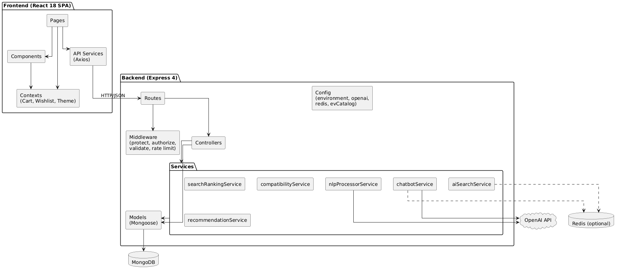
المعمارية العامة
مخطط المكوّنات (الشكل 6)
معمارية ثلاثية الطبقات: React 18 SPA ← REST API ← MongoDB
الخادم بطبقات: Routes → Middleware → Controllers → Services → Models
OpenAI (gpt-4o-mini) لطبقة الفهم فقط؛ Redis اختياري للتخزين المؤقت
الخادم مصدر الحقيقة: الأسعار والضرائب والمخزون تُحسب على الخادم
تدهور رشيق: كل اعتماد خارجي له مسار بديل لا يوقف الخدمة
11 مجموعة بيانات و9 وحدات API و27 صفحة عميل و13 صفحة إدارة
EV Auto Parts | BPR 602 | S25 | 4

Slide 5
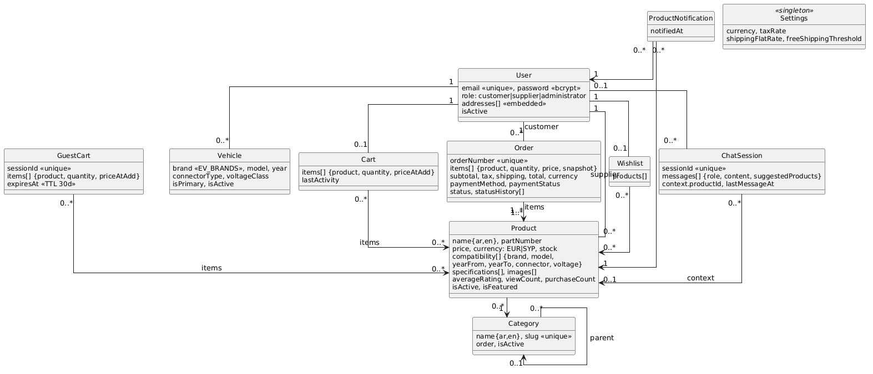
تصميم قاعدة البيانات
مخطط الصفوف لنماذج المجال (الشكل 7)
نموذج وثائقي: تضمين التوافق والمواصفات داخل المنتج
GuestCart بمعرّف جلسة وفهرس TTL يحذفها بعد 30 يوماً
Order يحفظ لقطة (Snapshot) من المنتج وقت الشراء
Settings مستند وحيد: EUR، ضريبة 19%، شحن 12 €، مجاني من 150 €
حذف ناعم بعلم isActive حفاظاً على الطلبات التاريخية
EV Auto Parts | BPR 602 | S25 | 5

Slide 6
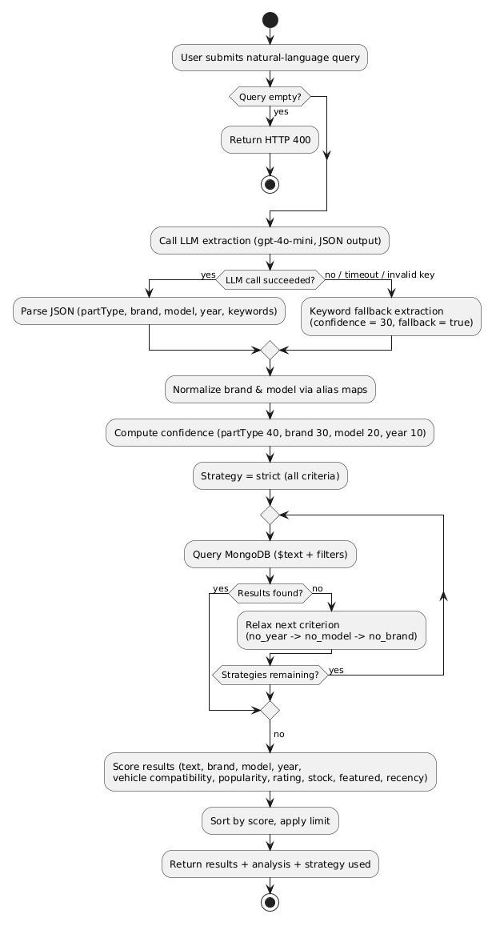
البحث الذكي: LLM في الفهم فقط، والقرار حتمي
مخطط النشاط للبحث الذكي مع المسار البديل (الشكل 4)
LLM-Assisted
استخراج JSON (partType, brand, model, year) من العبارة
مسار بديل بالكلمات المفتاحية بثقة 30 عند تعطّل الخدمة
Deterministic
تطبيع الماركات والموديلات بقواميس الأسماء البديلة
تراجع تدرجي: strict → no_year → no_model → no_brand
ترتيب موزون: توافق المركبة 30، نص 20، ماركة 15، موديل 10، شعبية 10 …
توافق صريح: brand == && model == && yearFrom ≤ year ≤ yearTo
EV Auto Parts | BPR 602 | S25 | 6

Slide 7
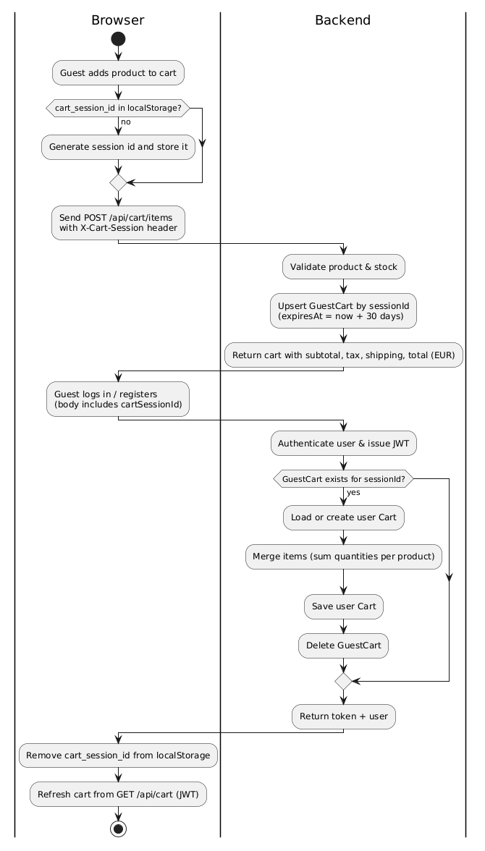
سلة الزائر ودمجها عند المصادقة
مخطط النشاط لسلة الزائر (الشكل 5)
المتصفح يولّد cart_session_id ويرسله في ترويسة X-Cart-Session
الخادم يُخزّن سلة الزائر في GuestCart مع التحقق من المخزون
الإجماليات تُحسب على الخادم بالضريبة والشحن باليورو
عند login/register يُمرَّر cartSessionId فتُدمج الكميات وتُحذف سلة الزائر
نتيجة الاختبار الفعلي: المنتج انتقل بكمية 2 وسلة الزائر أصبحت فارغة
EV Auto Parts | BPR 602 | S25 | 7

Slide 8
التقنيات المستخدمة
MERN Stack مع طبقة ذكاء اصطناعي هجينة
الذكاء الاصطناعي والبنية
الواجهة الخلفية
الواجهة الأمامية
OpenAI SDK v4 – gpt-4o-mini
ioredis (اختياري، اتصال كسول)
PlantUML للنمذجة
Git: 42 إيداعاً
مجموعة بذر: 8 ماركات، 25 موديلاً، 48 منتجاً
Node.js ≥ 18 + Express 4
Mongoose 7 / MongoDB
JWT + bcrypt (معامل 12)
express-validator، Helmet، CORS
express-rate-limit
React 18 + Vite 4
React Router 6
Tailwind CSS 3 (وضع ليلي)
Axios، react-hook-form، react-hot-toast
Recharts للوحة الإدارة
EV Auto Parts | BPR 602 | S25 | 8

Slide 9
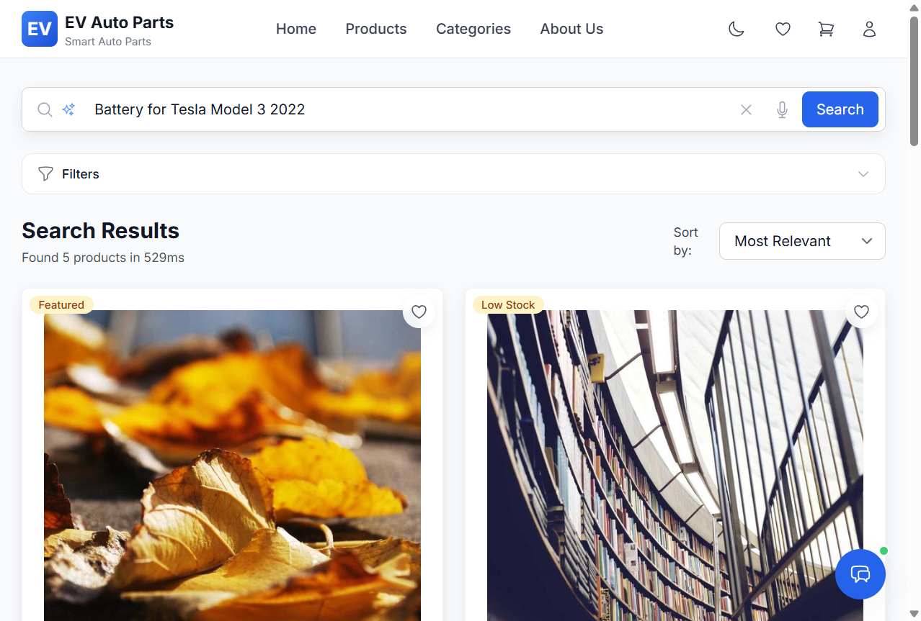
النظام العامل: البحث الذكي
لقطة حقيقية من النظام (الشكل 14 في التقرير)
الاستعلام: "Battery for Tesla Model 3 2022"
مفتاح OpenAI غير صالح عمداً → المسار البديل (fallback = true)
الاستخراج: battery / Tesla / 2022، الاستراتيجية strict
5 نتائج، أوّلها Tesla Model 3 12V Auxiliary Battery بدرجة 65
زمن الاستجابة 657 ملّي ثانية
EV Auto Parts | BPR 602 | S25 | 9

Slide 10
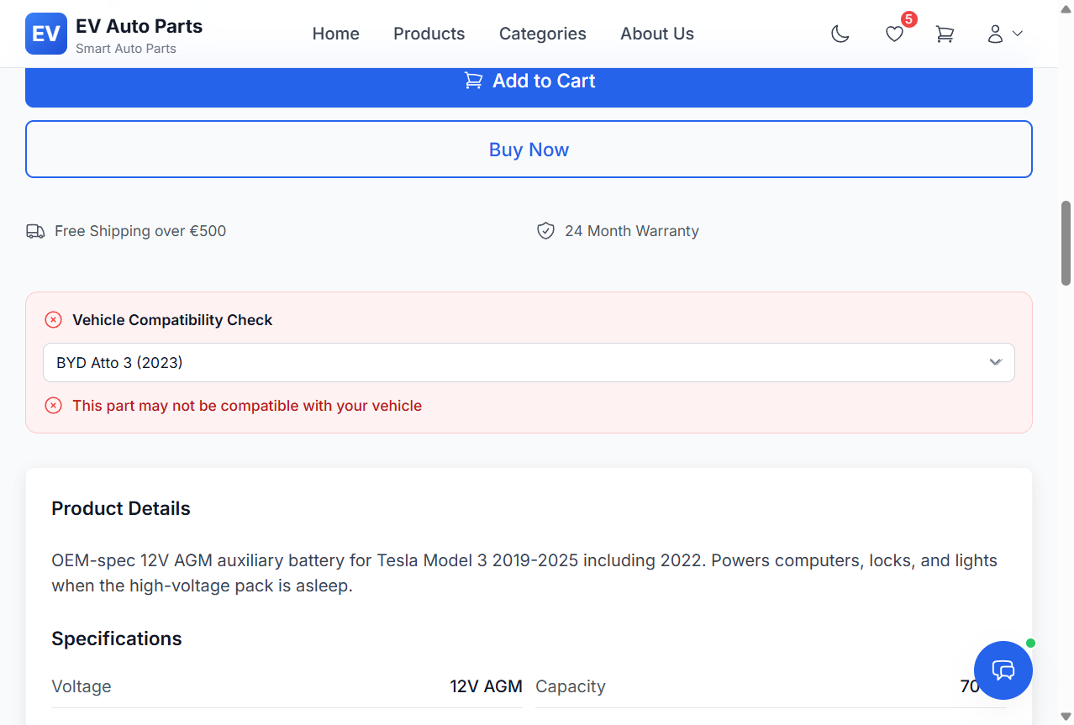
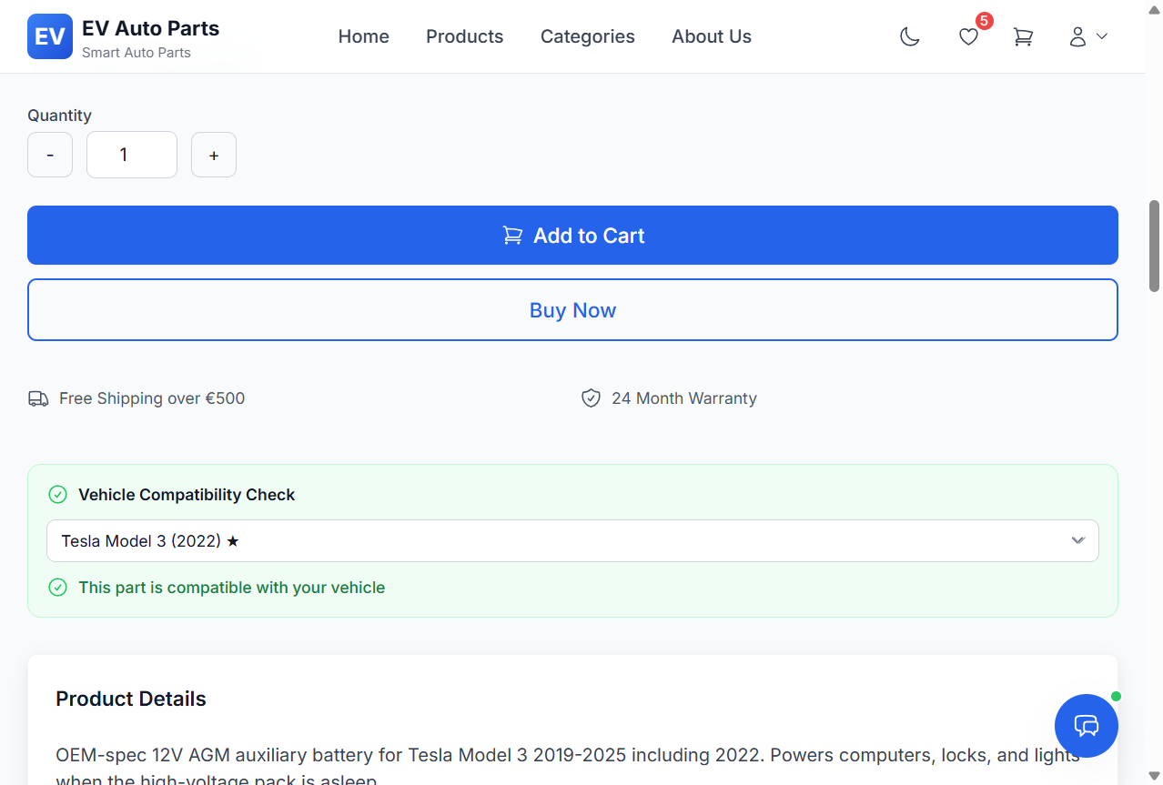
النظام العامل: التحقق الحتمي من التوافق
المنتج نفسه مع مركبتَين مختلفتَين للمستخدم (الشكلان 15 و16)
BYD Atto 3 (2023) ← غير متوافق
Tesla Model 3 (2022) ← متوافق
EV Auto Parts | BPR 602 | S25 | 10

Slide 11
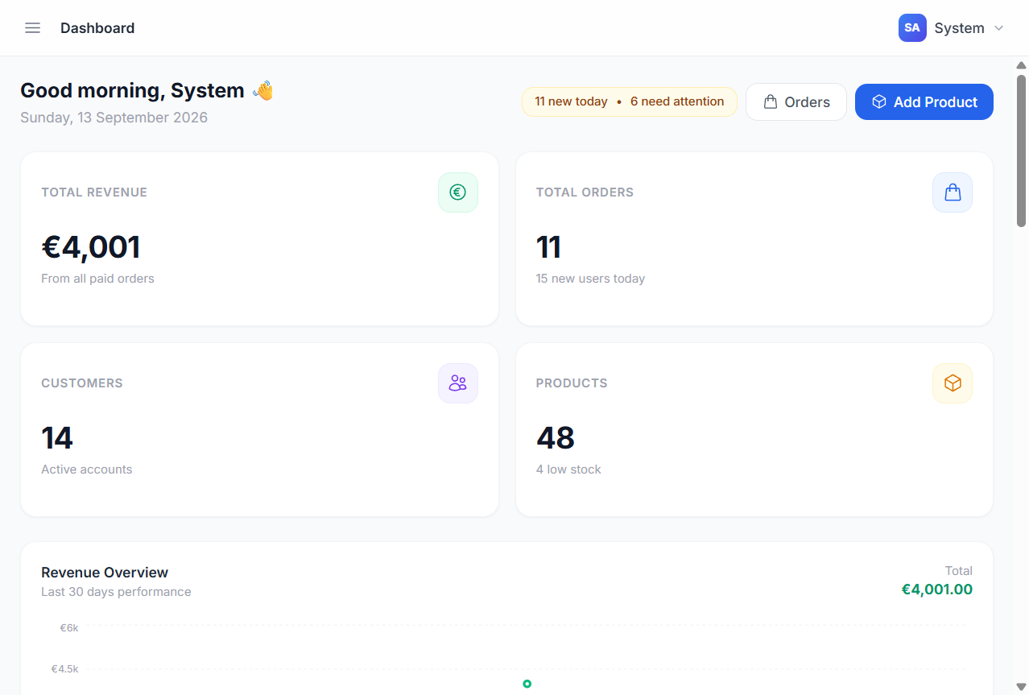
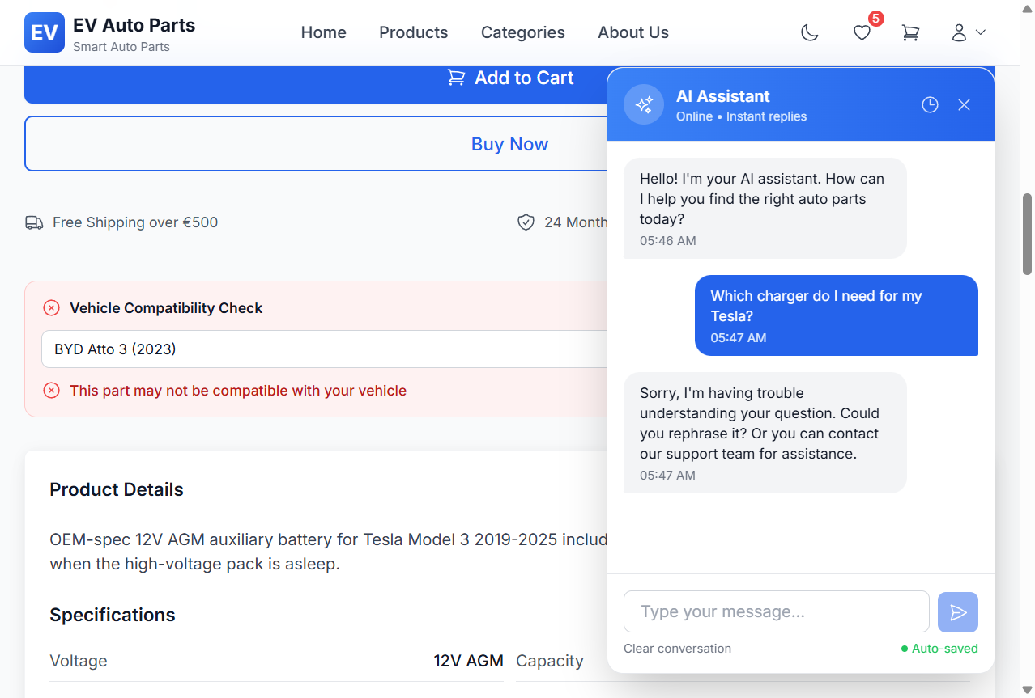
النظام العامل: المساعد الذكي ولوحة الإدارة
المحادثة بالمسار البديل عند تعطّل OpenAI (الشكل 17) ولوحة القيادة بمؤشّرات حقيقية (الشكل 18)
EV Auto Parts | BPR 602 | S25 | 11

Slide 12
الاختبارات المنفّذة فعلياً
نتائج حقيقية على النظام العامل بتاريخ 2026-09-13
11 عيباً مكتشفاً
16 حالة اختبار API
1 حرج أُصلح (خطأ صياغة evCatalog)
10 مفتوحة موثّقة بالخطورة والمصدر
14 ناجحة (3 بملاحظات)
2 فاشلة: البحث العربي (500)، مسار غير موجود (500)
أبرز العيوب المفتوحة
ما ثبت عمله
الخادم يتوقف بلا OPENAI_API_KEY
قبول انتقال cancelled → confirmed
field: undefined في أخطاء التحقق
نص شحن مجاني €500 مقابل إعداد €150
التراجع التدرجي والترتيب
سلة الزائر والدمج
التوافق وفحص الملكية (401/404)
دورة الطلب: 687.82 € ومخزون 80→78→80
التفويض: 403 للعميل والمورّد
EV Auto Parts | BPR 602 | S25 | 12

Slide 13
القيود والآفاق المستقبلية
نموذج أكاديمي عملي وخارطة طريق واضحة
أولوية متوسطة وتوسعية
أولوية عالية
القيود الحالية
الموصل وفئة الجهد في قرار التوافق
كتالوج ماركات قابل للإدارة
واجهة عربية RTL، لوحة مورّد، بوابة دفع
تقييم كمّي لدقّة الاستخراج
إصلاح D-02 إلى D-05
إنشاء الطلب ضمن معاملة MongoDB
اختبارات Jest + Supertest للحالات المنفّذة
الاعتماد على OpenAI مع مسار بديل محدود
الواجهة إنجليزية فقط؛ البحث العربي يفشل
التوافق لا يستخدم الخصائص الكهربائية
لا معاملات في إنشاء الطلب؛ لا اختبارات آلية
EV Auto Parts | BPR 602 | S25 | 13

Slide 14
شكراً لحسن استماعكم
EV Auto Parts — أسئلتكم ومناقشتكم

